Slide 1
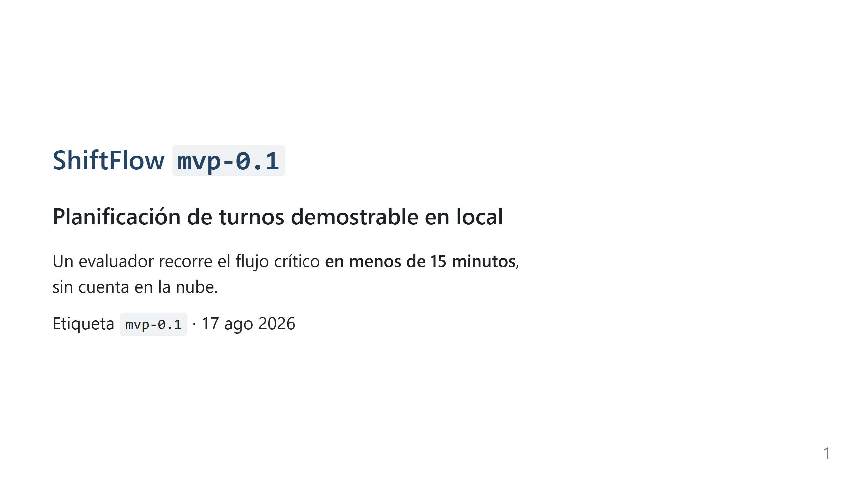
Notes:
Uso: abrir en VS Code/Cursor con extensión Marp, o: npx --yes @marp-team/marp-cli docs/presentation/mvp-0.1/product-slides.md --pdf -o docs/presentation/mvp-0.1/export/product-slides.pdf 14 láminas. No cubren SDAF, puertas ni ADRs: eso está en el vídeo. Capturas en captures/ (01–07), verificadas 2026-08-19. 1 · portada

Slide 2
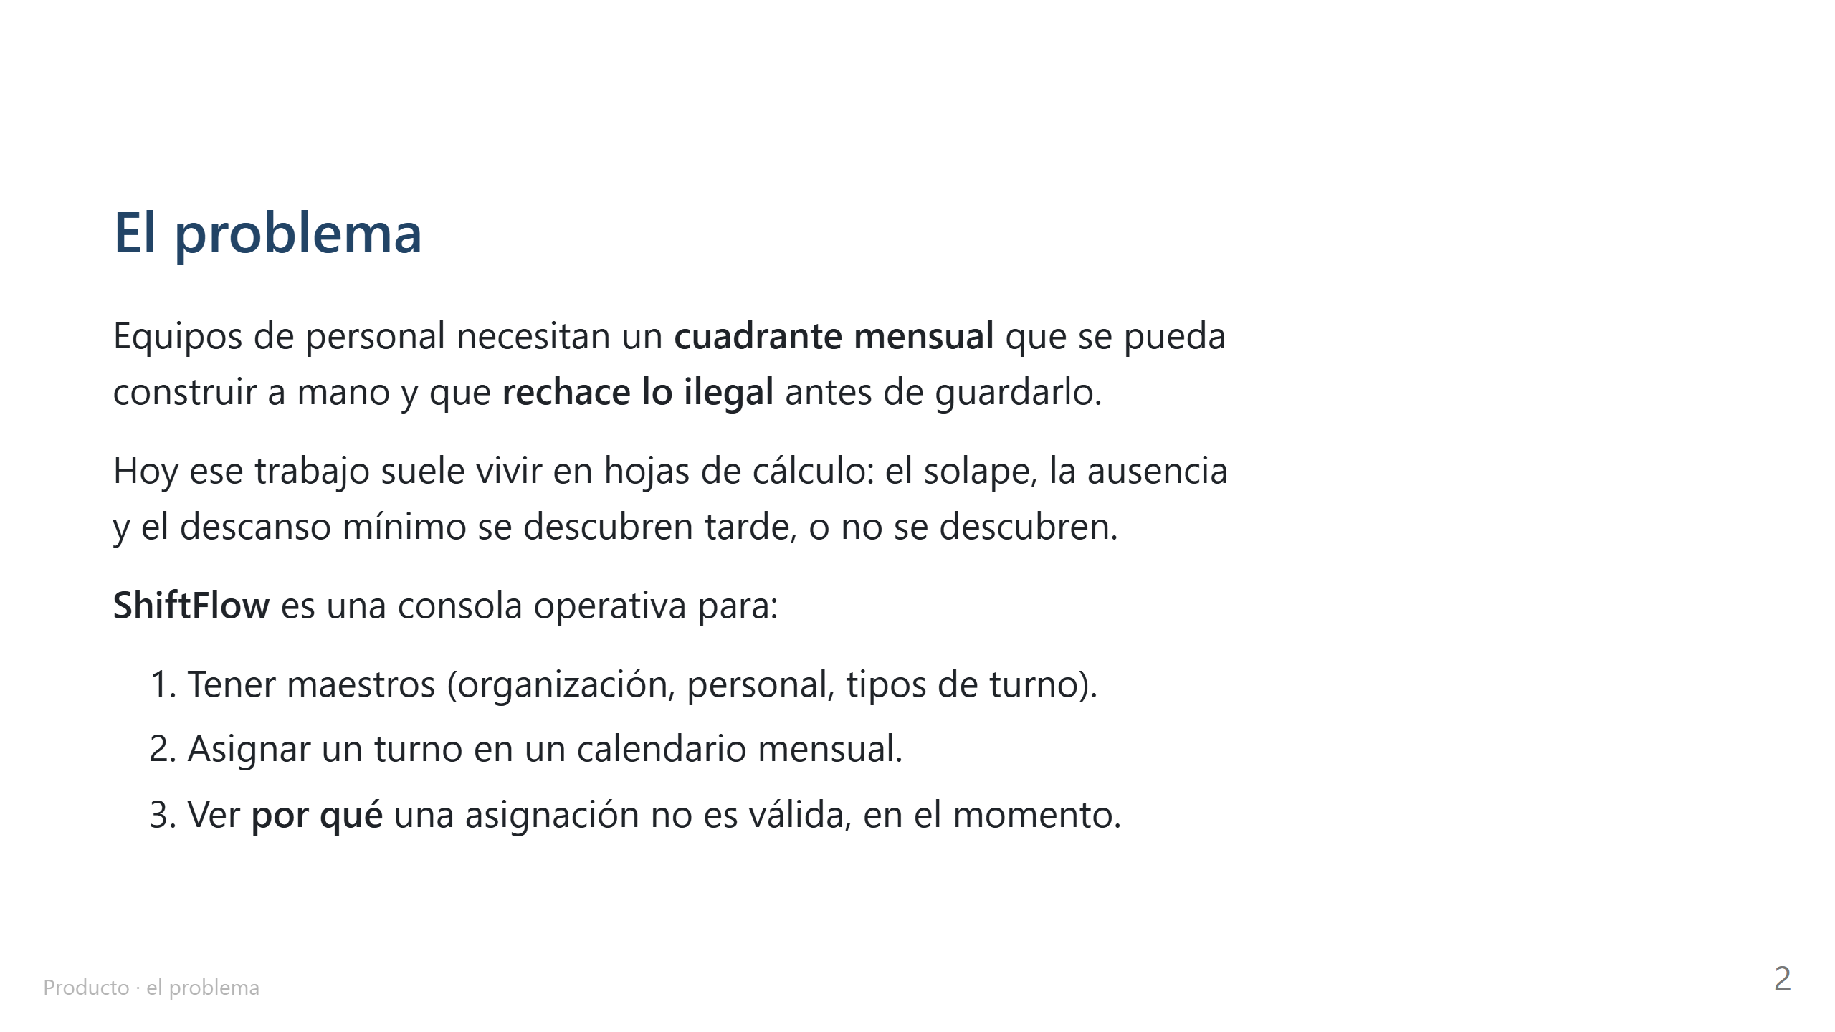
Notes:
2

Slide 3
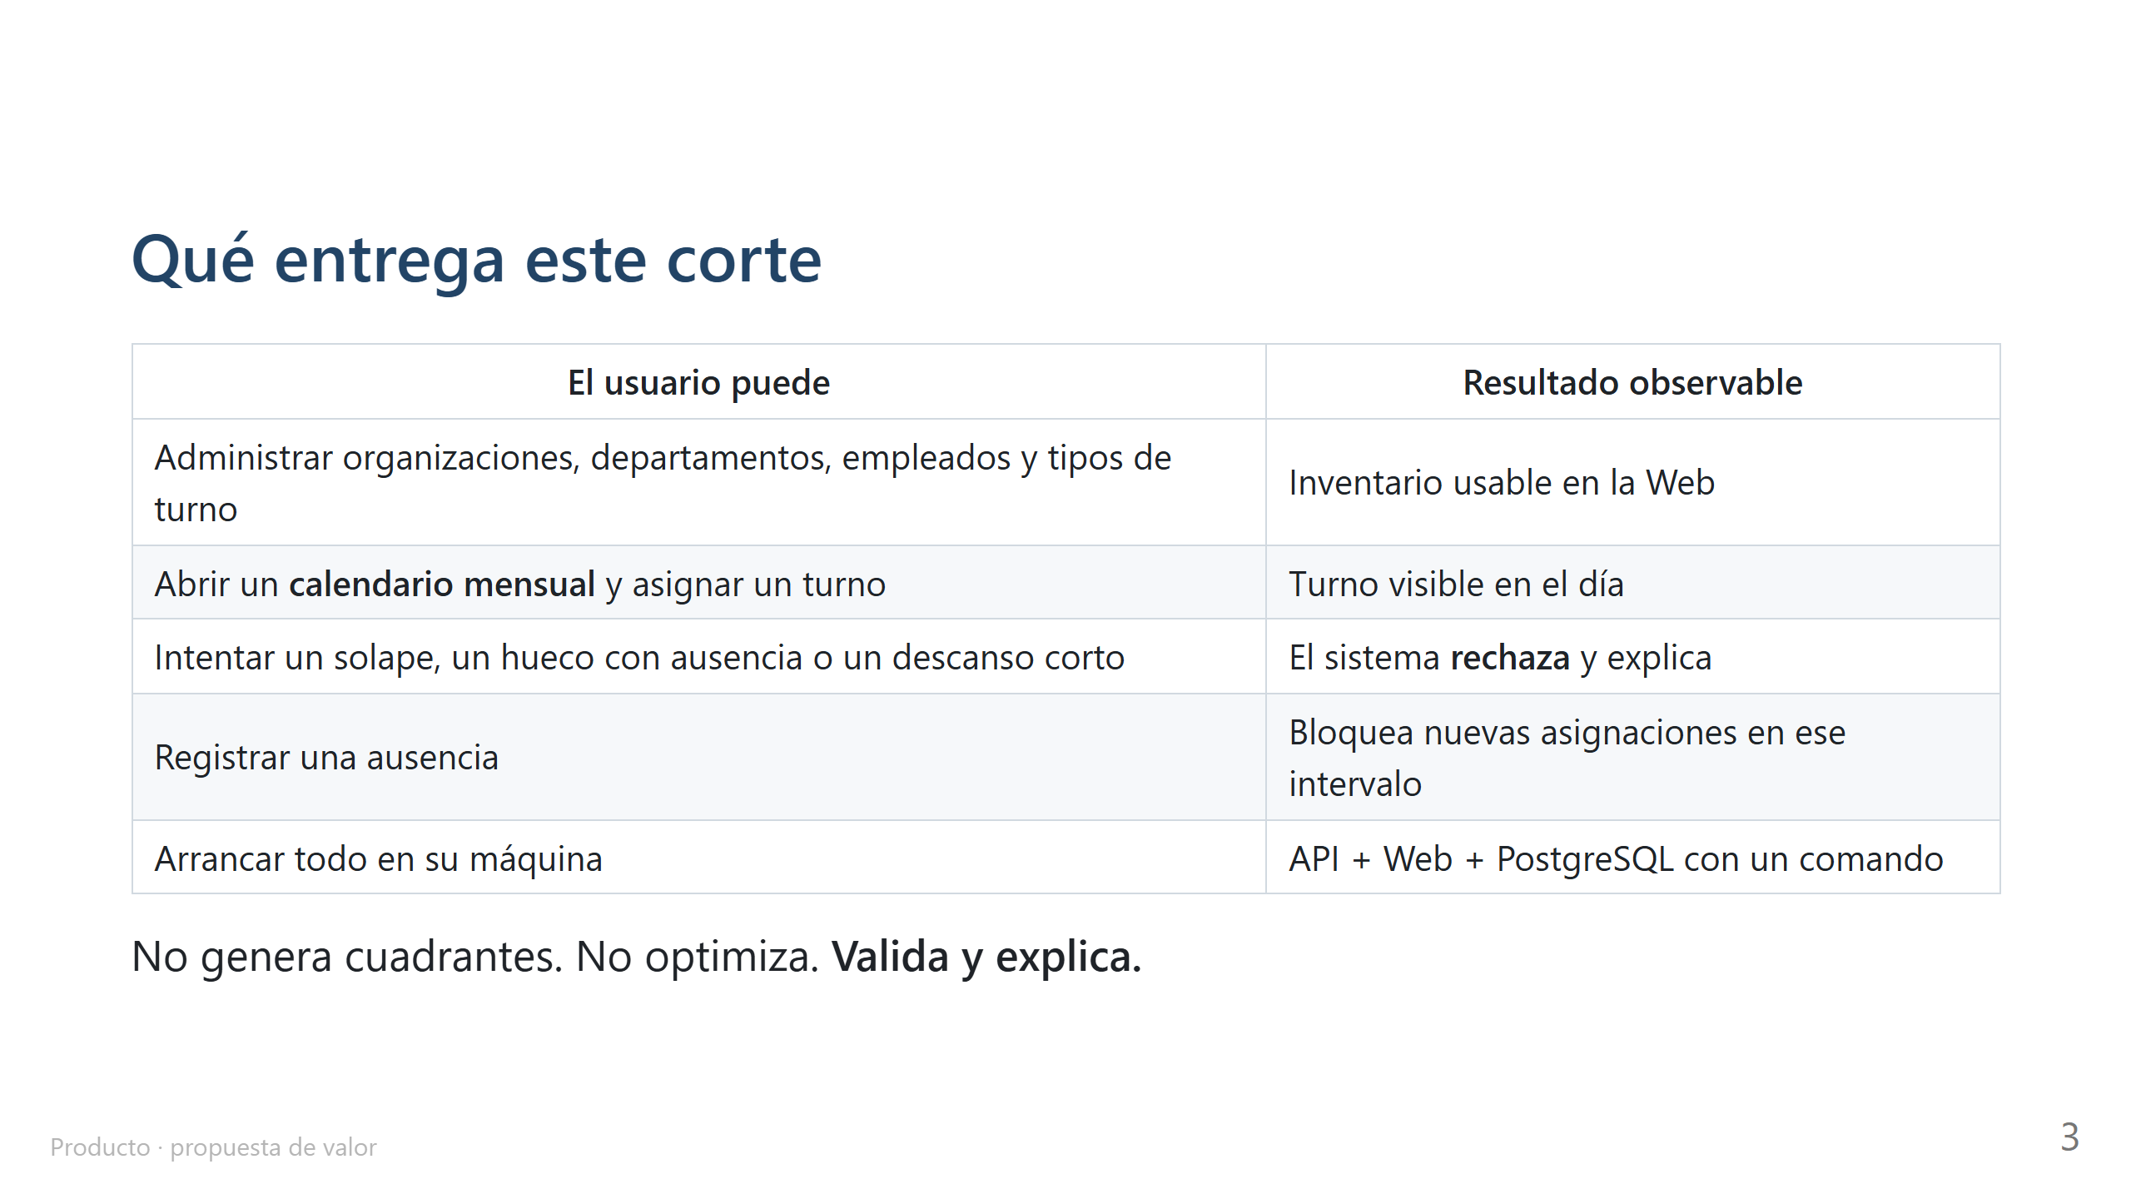
Notes:
3

Slide 4
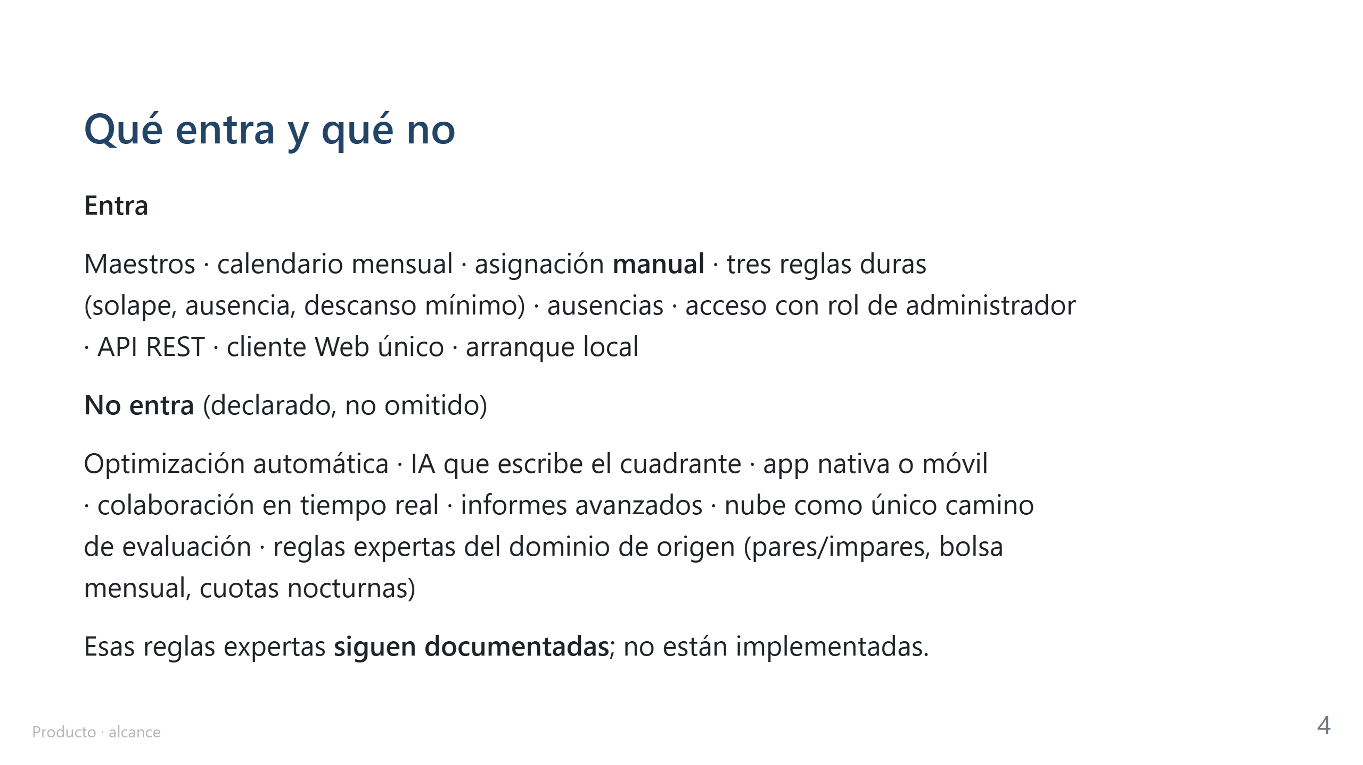
Notes:
4

Slide 5
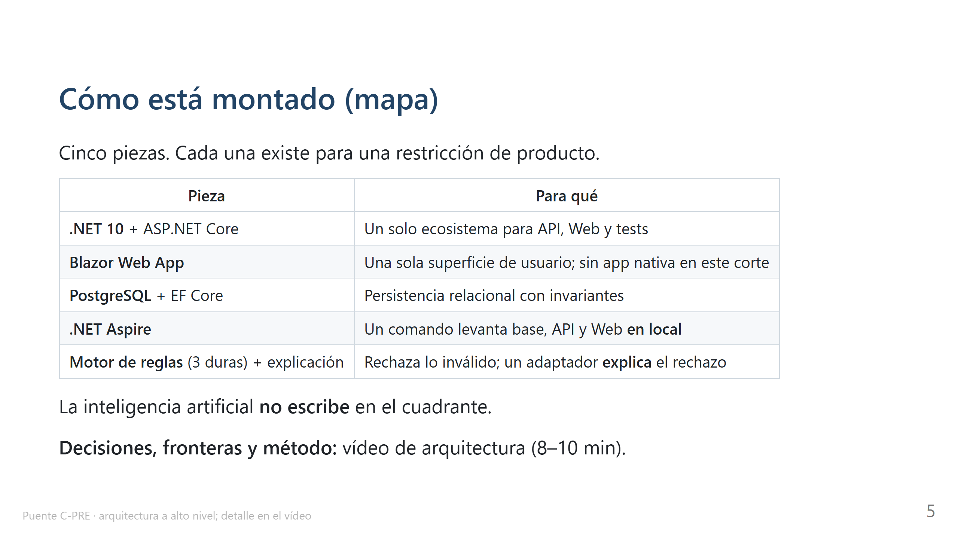
Notes:
5 · puente obligatorio

Slide 6
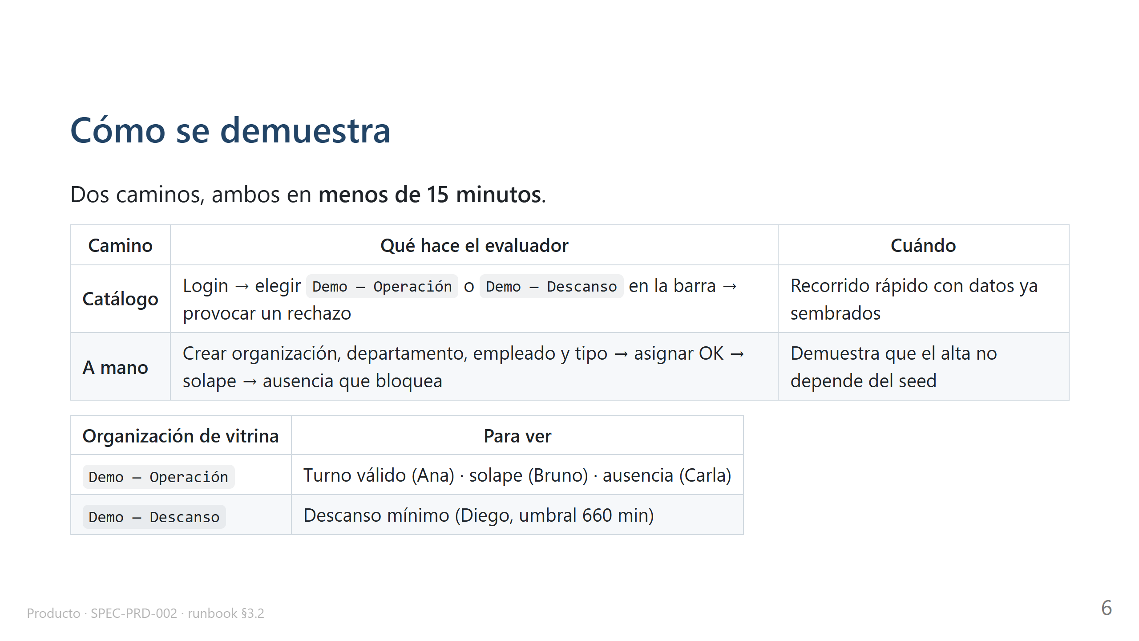
Notes:
6

Slide 7
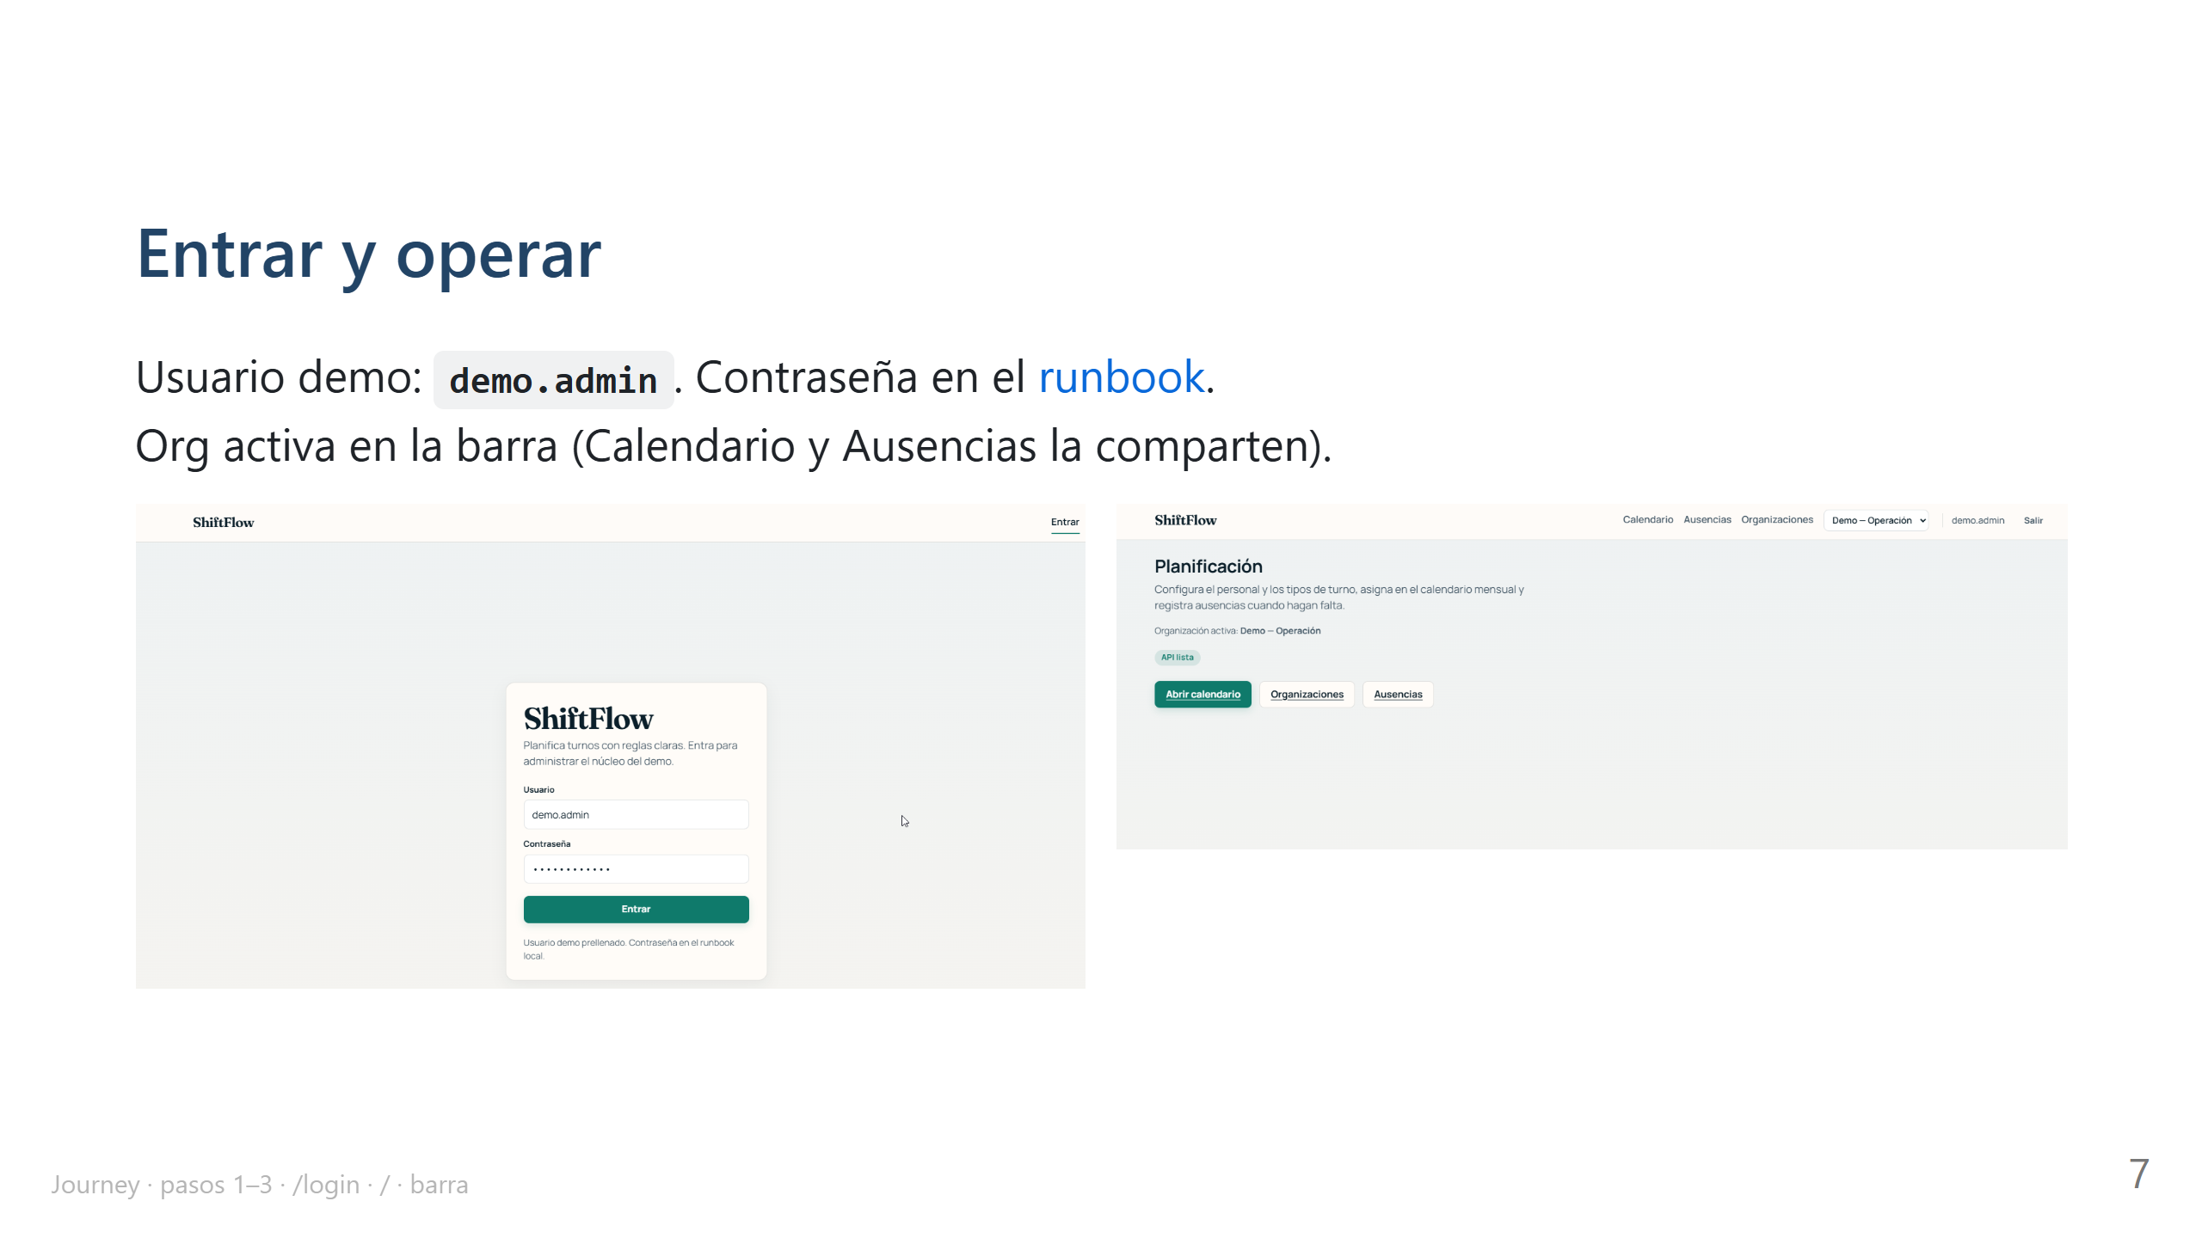
Notes:
7

Slide 8
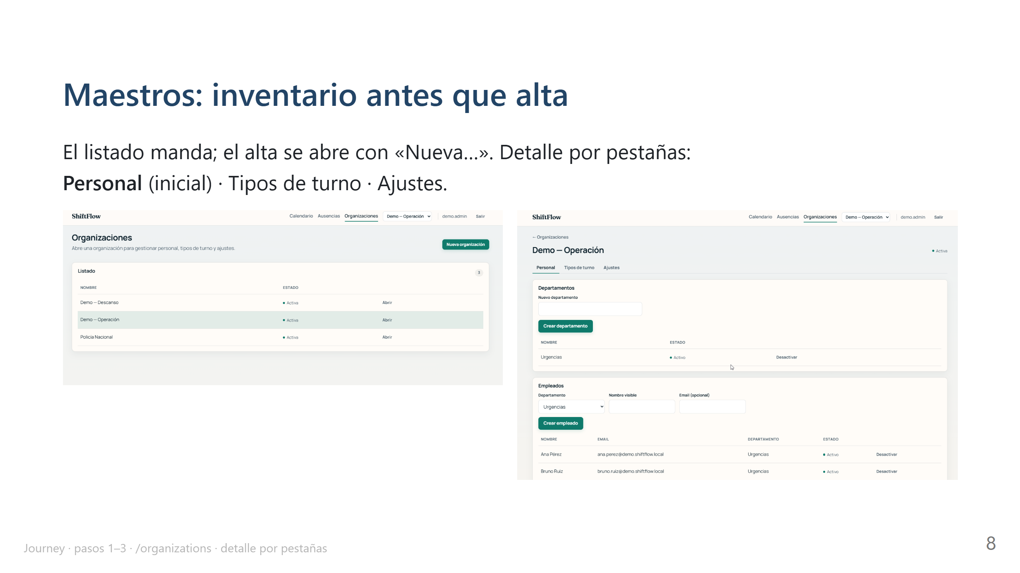
Notes:
8

Slide 9
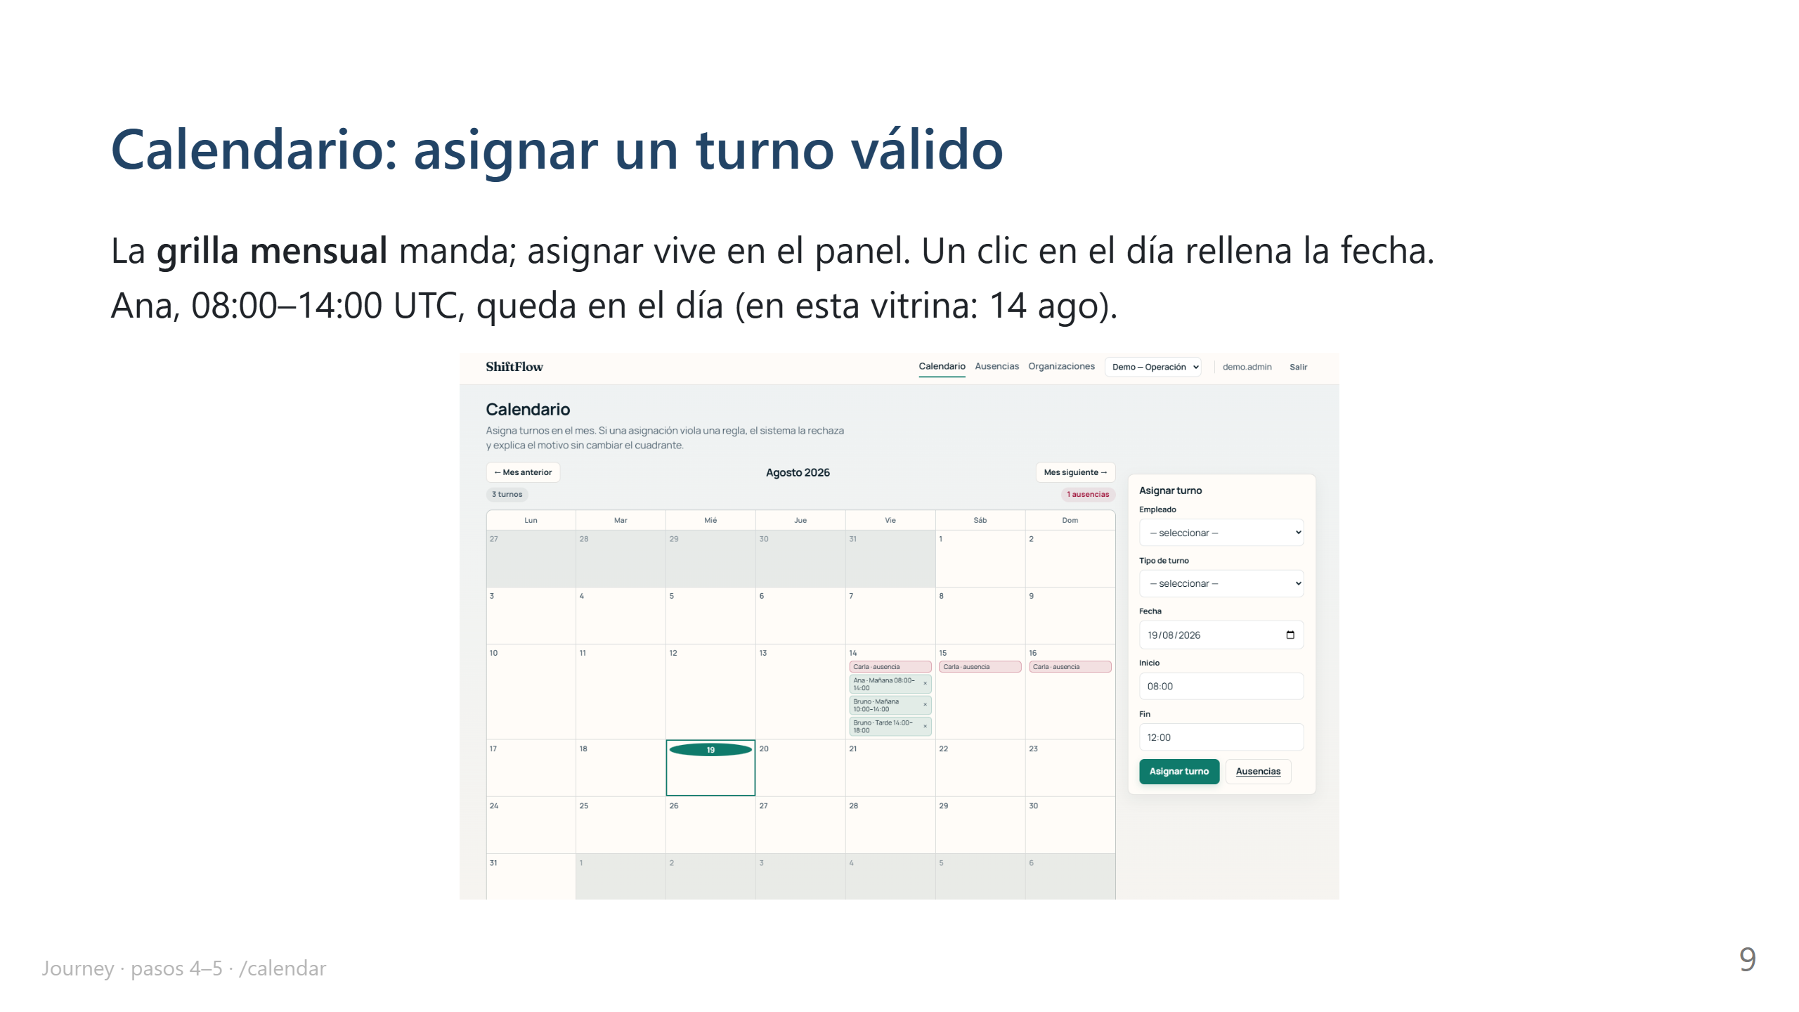
Notes:
9

Slide 10
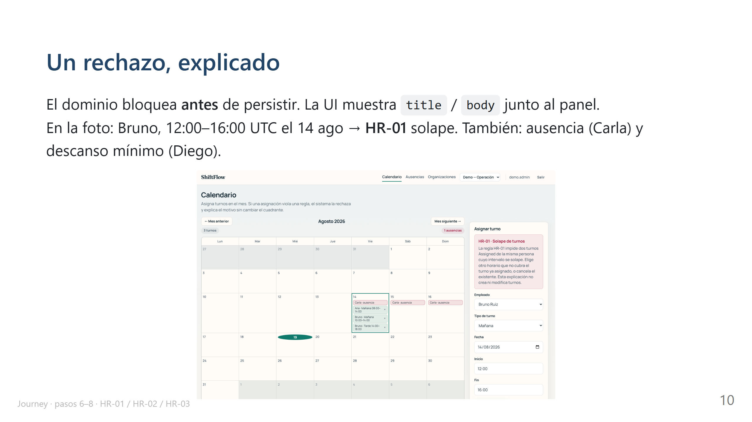
Notes:
10

Slide 11
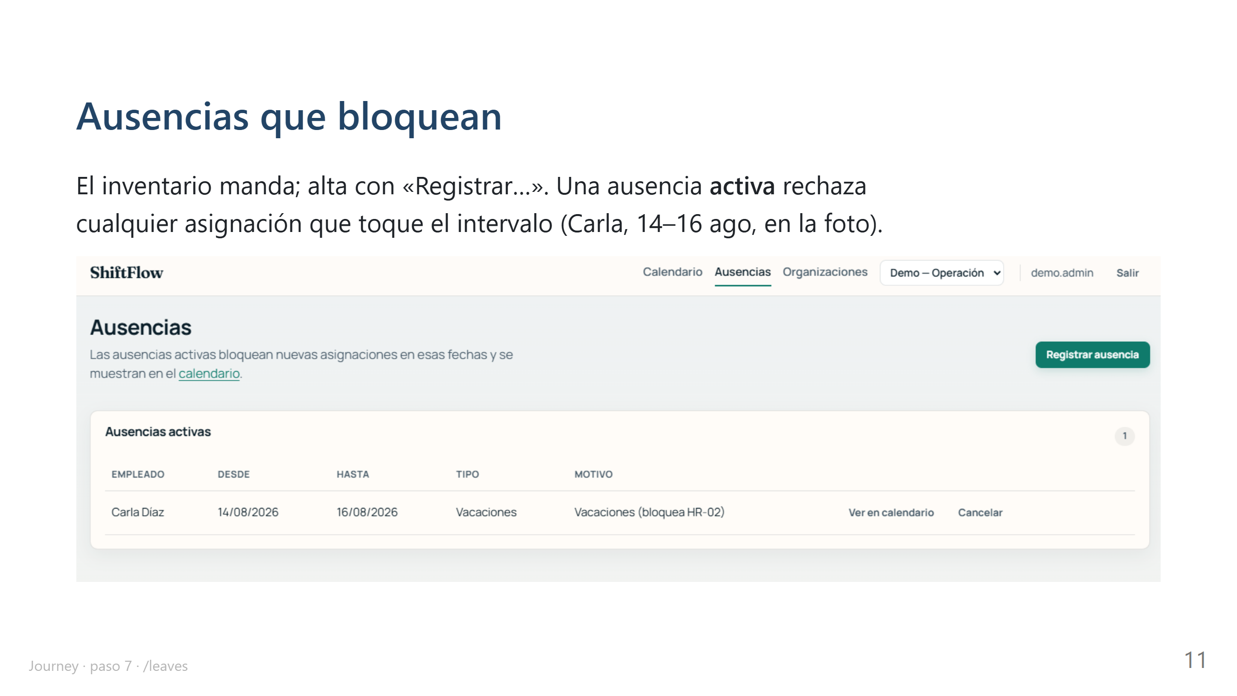
Notes:
11

Slide 12
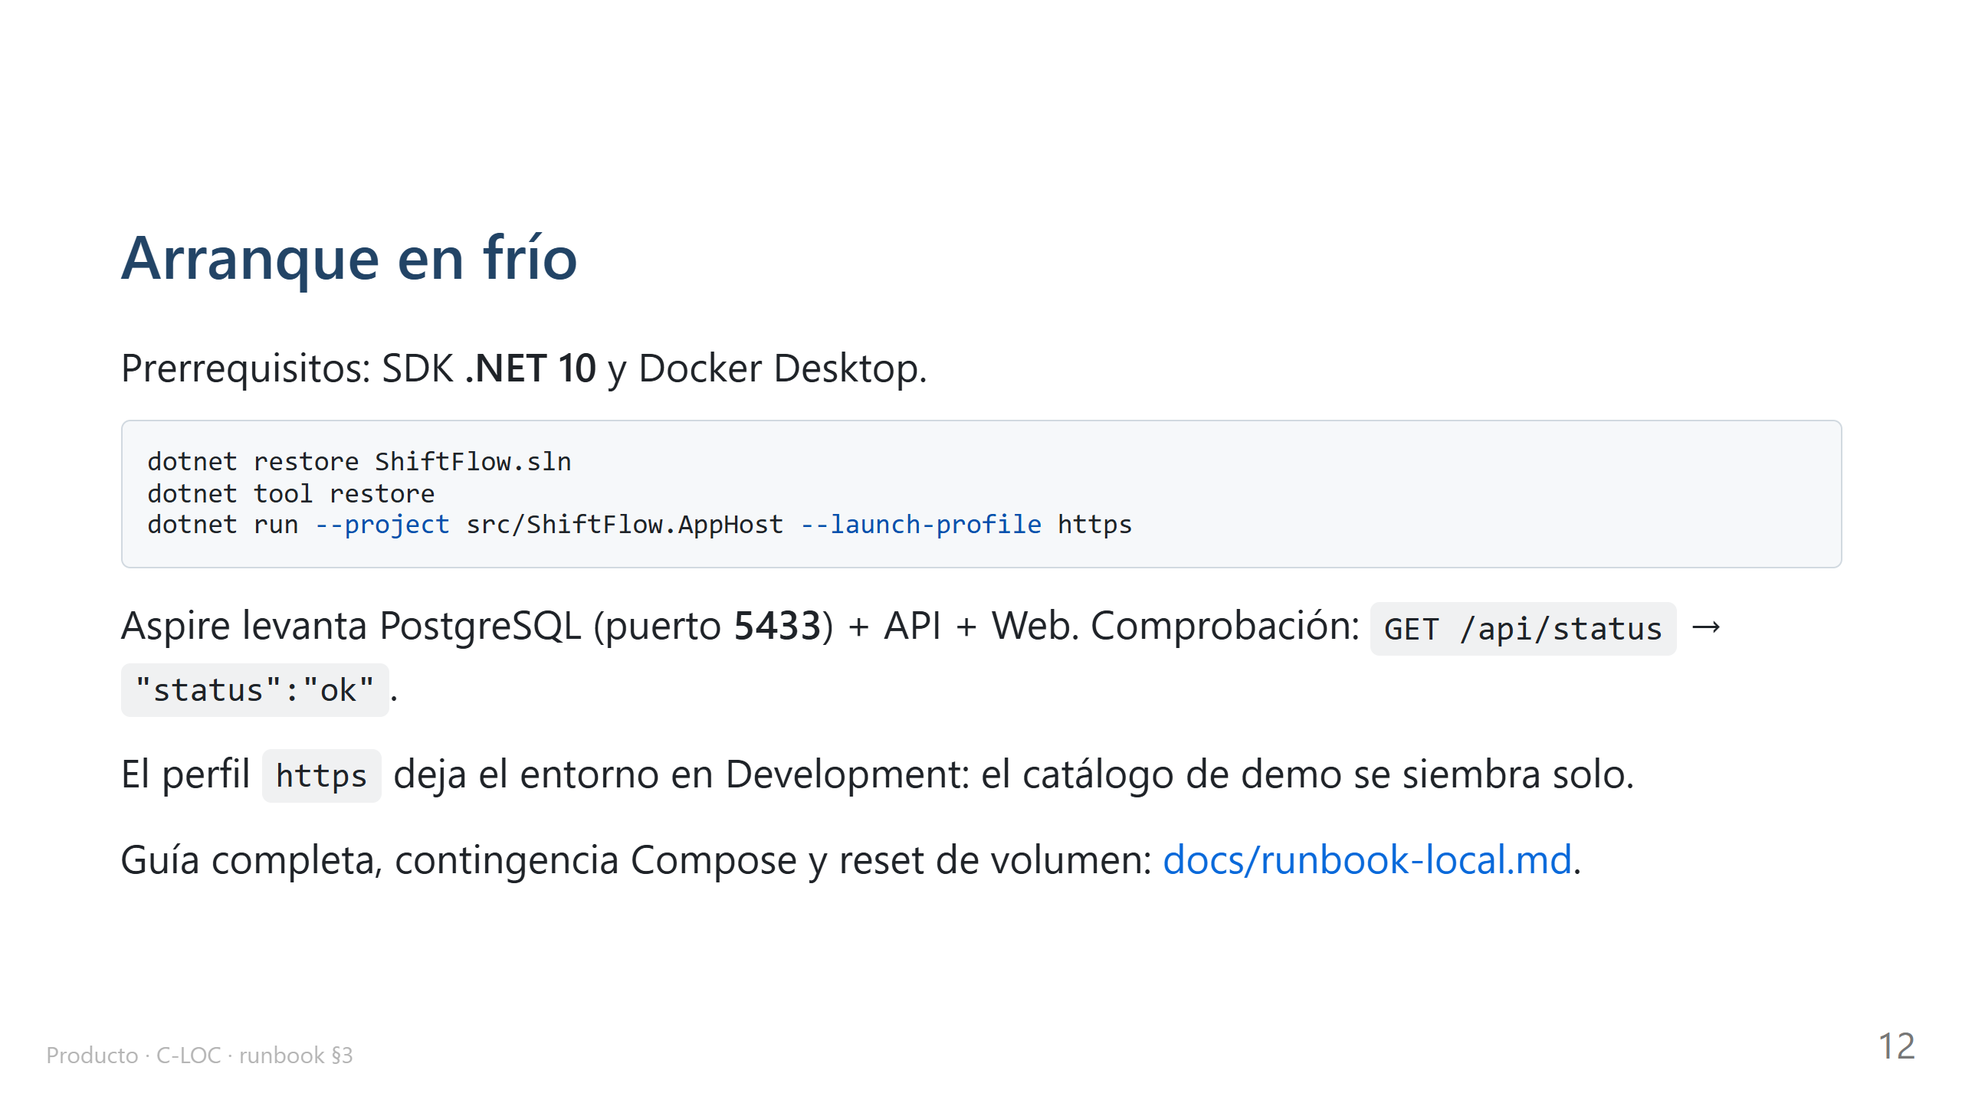
Notes:
12

Slide 13
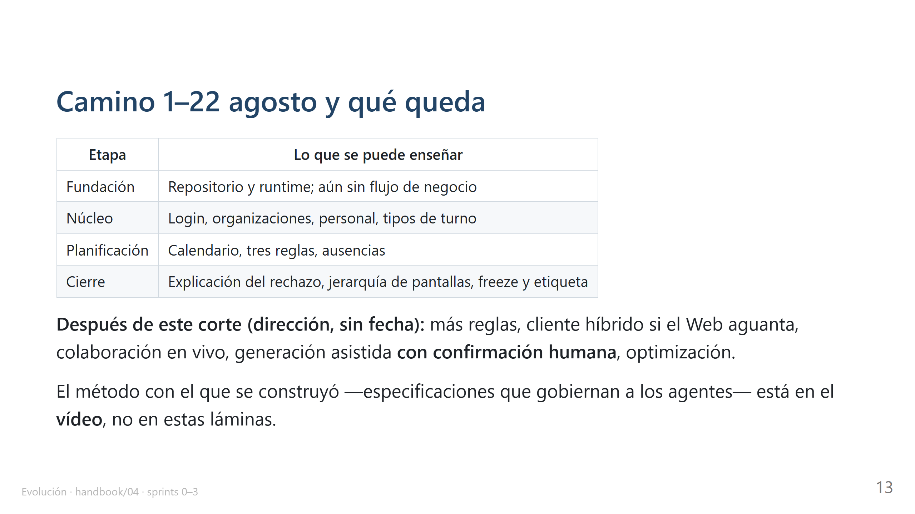
Notes:
13

Slide 14
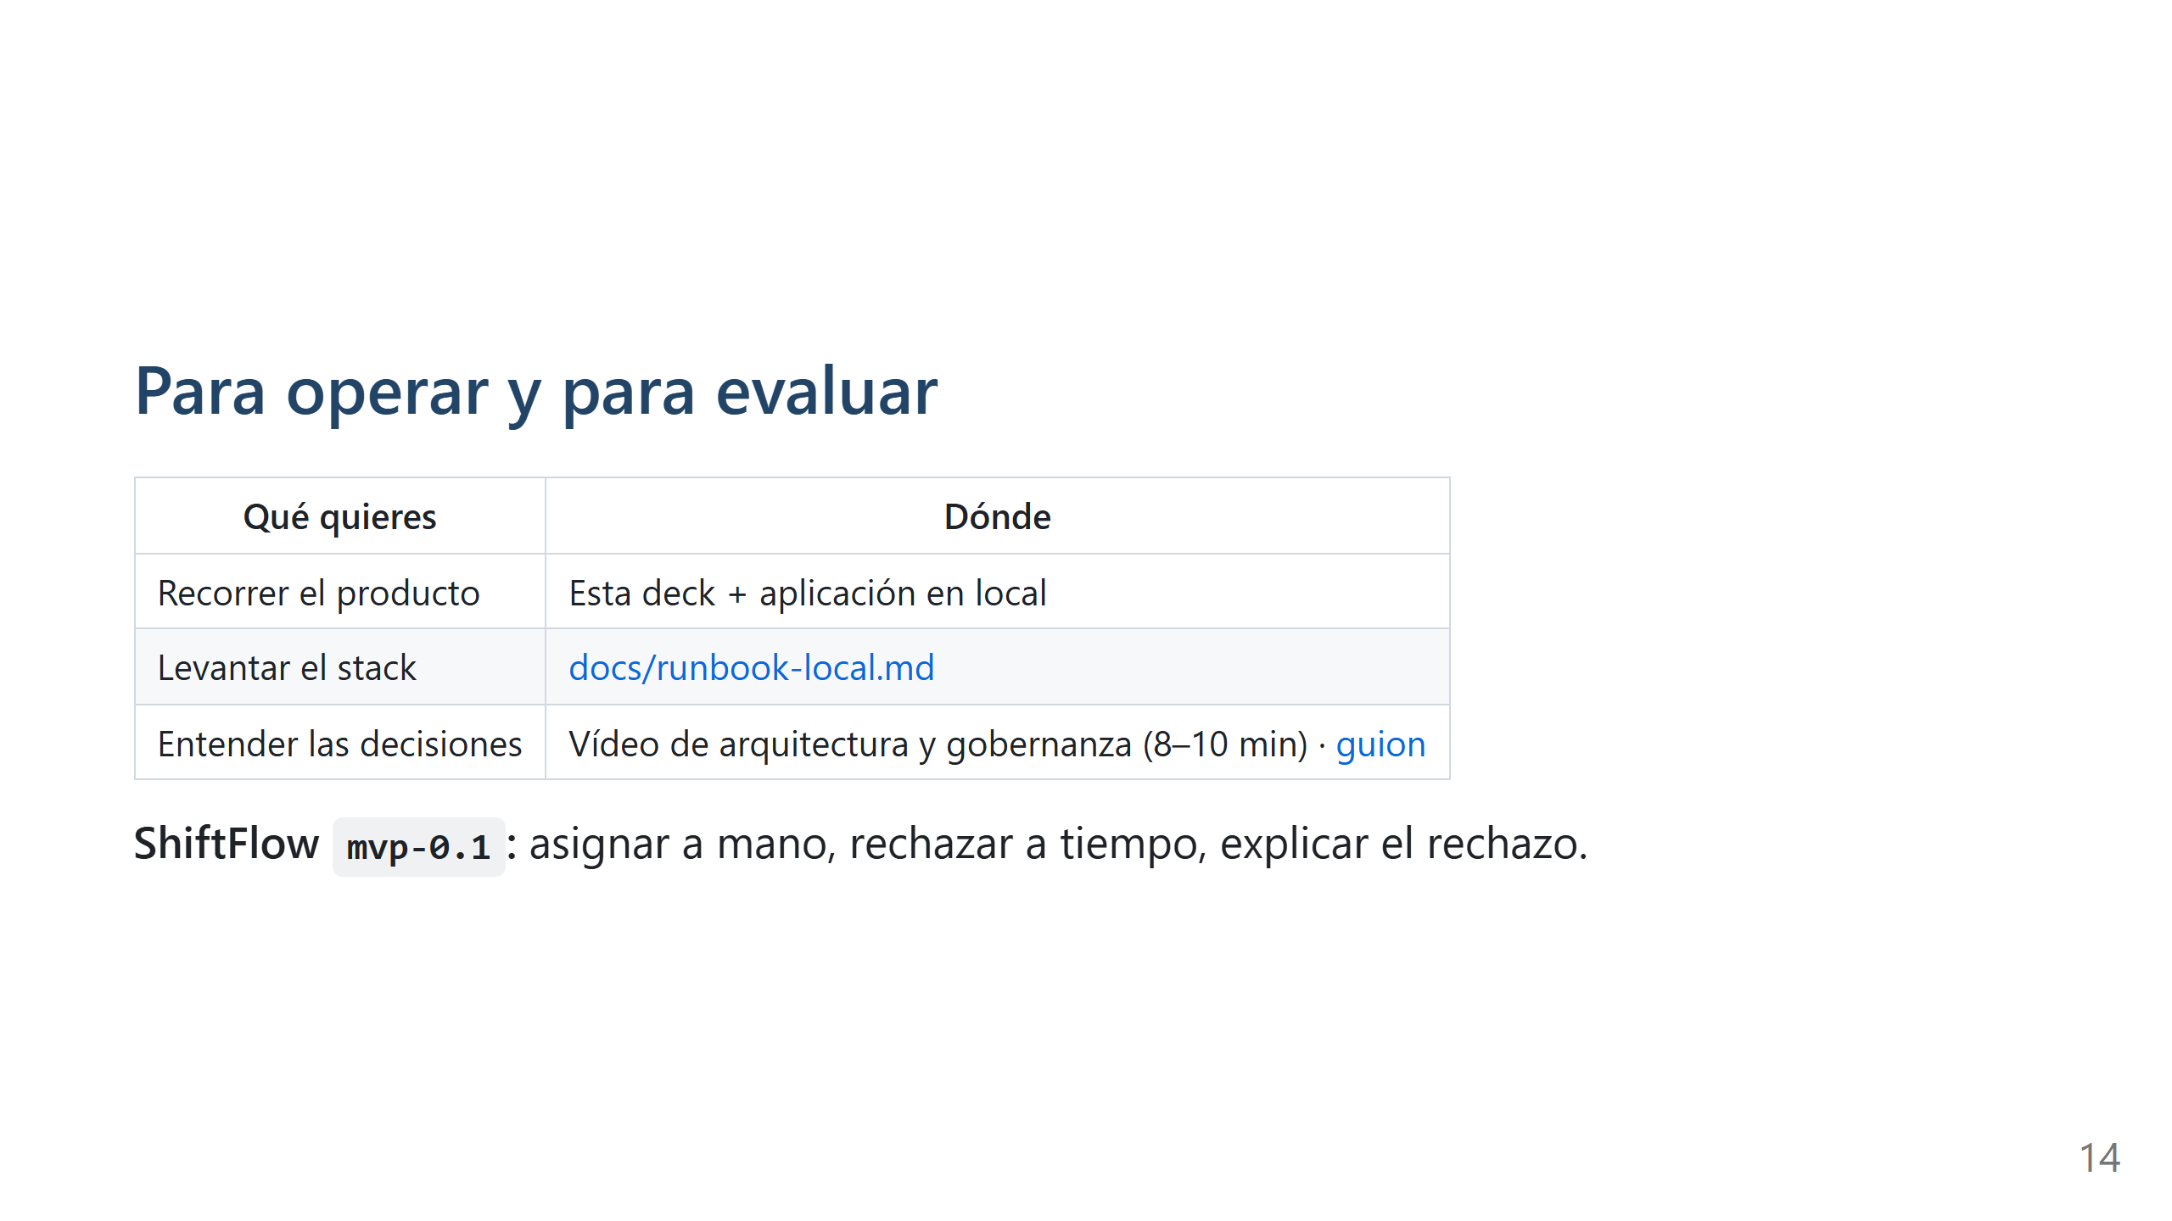
Notes:
14 · cierre

